Slide 1
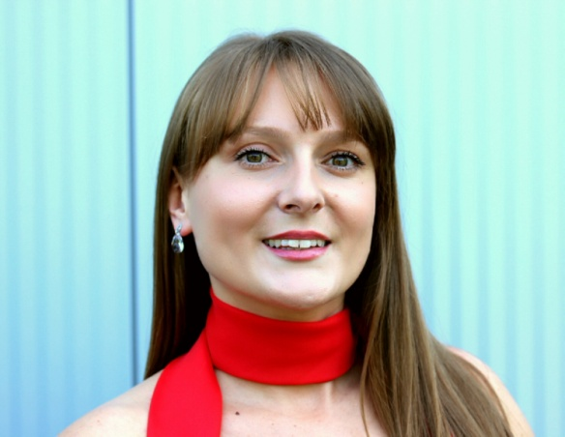
Mag.phil. Tijana Milenković (Graz)
Institut für Slawistik der Karl-Franzens Universität Graz
tijana.milenkovic@uni-graz.at
Srpske vladarke iz dinastije Lazarevića
(XIV-XV vek)
Vorlesung „B/K/S: Kultur-Schwerpunktthemen III“
Institut für Theoretische und Angewandte Translationswissenschaft
Graz, WS 2015/16

Slide 2
KNEGINJA
MILICA

Slide 3
Kneginja Milica, žena kneza Lazara, vodi poreklo od svetorodne dinastije Nemanjića, od grane najstarijeg Nemanjinog sina Vukana. Vukan je imao pet sinova: Đorđa, Stefana, Dimitrija (kasnije monah David), Vladina i Rastka (kasnije monah Teodosije). Župan Dimitrije imao je sina Vratislava, a Vratislavljev sin, knez Dimitrije Vratko, bio je otac kneginje Milice. Narodno predanje govori da je Milica kći Jug Bogdanova, vlastelina s baštinom u kruševačkom kraju.
Kruševac, stari Lazarev grad

Slide 4
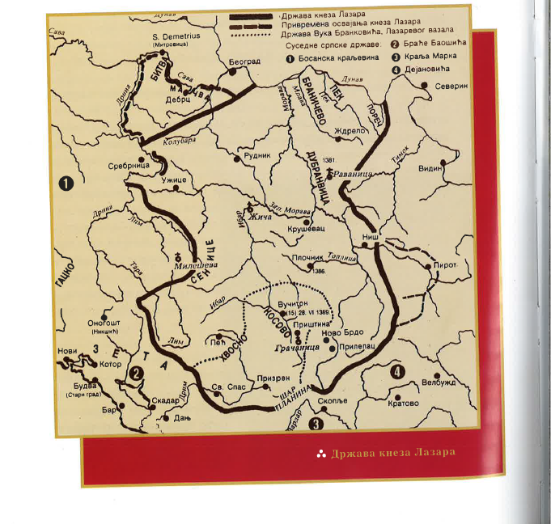

Slide 5
Knez Lazar se oženio Milicom oko 1353, kada je mogla imati oko 18 godina. Izgleda da je Lazarev otac, Pribac, učinio velike usluge Dušanu, kad je ovaj postajao kralj Srbije, a i kasnije, jer je, sudeći po pisanju patrijarha Danila, mladog Lazara zavoleo kao rođenog sina. Svoju rođaku Milicu, kćerku uglednog vojskovođe, kneza Vratka, uz saglasnost njenih roditelja, dao je mladom plemiću Lazaru, svom staviocu.
Pečat kneza Lazara, XIV vek
Milica i Lazar izrodili su pet kćeri: Maru, Draganu, Teodoru, Jelenu (Jelu) i Oliveru (ili Milevu); kao i sinove: Stefana, Vuka i Dobrivoja, koji je umro kao dete. Neki pominju i šestu kći, Draginju, koja je umrla kao mlada devojka, ali za to nemamo valjanih dokaza. Sinovi su bili garant nastavljača baštine Hrebeljanovića i, sledeći očevu politiku, čuvari baštine Nemanjića (Stefan), ali će njihove kćeri odigrati veliku ulogu, kako za porodicu tako i za državu. Udajom Miličinih i Lazarevih kćeri, Lazar, koji je već izbijao u vrh najmoćnijih oblasnih gospodara u Srbiji, postajao je još moćniji.

Slide 7
Prvorođenu kćer Maru roditelji su, oko 1371. godine, udali za jednog od najuglednijih velikaša, Vuka Brankovića, sina Dušanovog sevastokratora Branka Mladenovića. Kćerka Jelena postala je, 1386, žena Đurđa Stratimirovića Balšića, gospodara Zete (njen sin je Balša Treći). Dragana je postala carica. Udali su je između 1386. i 1388. za Ivana (Jovana) Aleksandra, sina bugarskog cara Šišmana. Preko kćerke Teodore, dom Lazarev se orodio s plemstvom iz Mačve. Teodora je, približno kada i Dragana, postala žena mačvanskog bana Nikole Drugog Gorjanskog. Umrla je mlada i nesrećna, pre 1405, rodivši sina Nikolu Trećeg i kćer Katarinu.

Slide 8
Kosovka devojka
Najmlađu kćer Oliveru otac nije stigao da uda. Na Vidovdan, 15/28. juna 1389. godine, srpski knez Lazar izgubio je život u Boju na Kosovu. Sa svojim sinovima, Milica je udala Oliveru za čoveka koji joj je posekao muža - novog sultana Bajazita. Olivera je postala svesna žrtva za spas Srbije.

Slide 9
Kneginja Milica je, zajedno sa svojim sinovima, imala velikog udela u ustanovljenju kulta kneza Lazara. Čini se presudnim momenat kada je, nedugo posle Kosovske bitke, u kući Lazarevića doneta odluka o prenosu kneževih moštiju iz Prištine (gde je, u crkvi Vaznesenja, posle Kosovske bitke bio sahranjen) u njegovu zadužbinu, manastir Ravanicu.
Na poziv kneginje Milice, usledilo je savetovanje s mitropolitima, episkopima, časnim igumanima i s blagorodnima, tj. vlastelom. Iz ovoga se jasno vidi da je prenos kneževih moštiju izvršen s blagoslovom i pod nadzorom vrha Srpske pravoslavne crkve.
Pohvala svetom knezu Lazaru
(pokrov za mošti – glavu svetog kneza),
rad monahinje Jefimije, oko 1402. godine

Slide 10
Portreti srpskih vladara, Pećka patrijaršija
Knez Lazar je prva svetovna ličnost izvan vladarskog roda Nemanjića koja je proglašena za svetitelja.
Svečanoj, ali i tužnoj povorci, koja je krenula iz Prištine, pridružio se i zet kneza Lazara, Vuk Branković, sa ženom Marom i svom svojom vlastelom. Mihaljčić u svom delu Knez Lazar govori o ovome i navodi kako je Vuk s poštovanjem ispratio kneževe posmrtne ostatke. Ističemo namerno ovu istinu zbog ukorenjene zablude o njegovom izdajstvu na Kosovu.

Slide 11
Kada se povorka približila konačnom odredištu, Ravanici, bratstvo manastira je izašlo u sretanje moštima sa svetlim sveštami i blagouhanimi kandili ishodit i nadgrobnije pesni vaspevajušte. Povorku je u Ravanici dočekala Milica i, kako svedoči Konstantin Filozof, tada ne beše mesta u celoj zemlji toj gde se nije čuo tužan glas ridanja i vapaj koji se ne može ni sa čim uporediti.
Prenos i polaganje kneževih moštiju najverovatnije je obavljeno 1391. godine, mada neki ovaj događaj stavljaju u narednu godinu.
Ogrtač kneza Lazara, XIV vek

Slide 12
Kneginja Milica je oprezno i mudro upravljala Srbijom, sve do punoletstva sina, kneza Stefana Lazarevića. Stefan je, postavši punoletan oko 1393. godine, preuzeo vlast u Srbiji.
Zemlja jeste bila u vazalnom odnosu prema Turskoj, ali je u svemu ostalom zadržala atribute državnosti, pa je, kao takva, i napredovala.
Po preuzimanju pune vlasti punoletnog sina, Milica se povlači u manastir, dobivši monaško ime Jevgenija. Iako monahinja, i pored toga što je Stefan smatran punoletnim, Milica je zadržala zapaženo mesto u vrhu vlasti.
Despot Stefan i Vuk Lazarević, Rudenica

Slide 13
Stari Lazarev grad

Slide 14
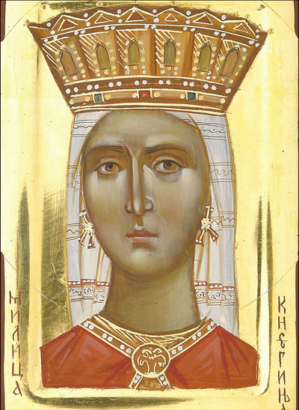
Kneginja Milica bila je, silom prilika, i nezvanična vladarka, sve dok je kao monahinja Jevgenija služila Bogu. Međutim, uskoro će postati shimonahinja Jefrosinija. Kao takva, upokojila se u Gospodu 11. novembra 1405. godine, u svojoj tek živopisanoj zadužbini Ljubostinji. S molitvenikom u ruci, u tim poslednjim trenucima, kraj nje je bila odana joj Jefimija, koja joj je i sklopila oči. Kneginja Milica, potom monahinja Jevgenija i, na kraju, shimonahinja Jefrosinija, poživela je oko 70 godina. U bolu i tišini Stefan je sahranio majku. Kraj njega je bila supruga Jelena i, privremeno umiren, brat Vuk.

Slide 15
KTITOR LJUBOSTINJE
Kao i njen muž, i Milica je bila ktitor. Knez Lazar je podigao crkvu Svetog Stefana (Lazaricu) u Kruševcu, Ravanicu, Gornjak, rumunske manastire Tismen i Vodicu, a dogradio je i hilandarsku crkvu, kao i manastir Svetog Pantelejmona na Svetoj gori. Uz podršku muža, Milica je, 1387. godine, počela da podiže svoju Ljubostinju. Graditelj ovog hrama bio je čuveni majstor Rade Borović (Rade Neimar iz narodnih pesama).
Manastir Ravanica,
Zadužbina kneza Lazara

Slide 16
Ljubostinja,
zadužbina
kneginje Milice

Slide 17
Despotica Jelena

Slide 18
Prilike u Evropi i Aziji i njihov neminovni uticaj na položaj Srbije opredelile su kneza Stefana (1389-1427) da se, posle bitke kod Angore, sa svojom vojskom uputi u vizantijsku prestonicu. Turski sultan Bajazit, Stefanov zet i sizeren, ne samo da je poražen u angorskoj bici već je i zarobljen. U turskom vrhu počinju previranja i borba za presto. Stefan je video svoju šansu i priliku da Srbiju oslobodi turskog vazalstva. Put prema Carigradu bio je logičan. Iako su srpski vitezovi, predvođeni knezom Stefanom, iskazali izuzetnu hrabrost u boju protiv Tamerlanovih ratnika i time zaslužili divljenje (ali i zavist) Turaka i Mongola, nisu pretrpeli velike gubitke.
Despot Stefan Lazarević, Manasija
(Resava)
Ulazeći u bojnom poretku kroz širom otvorene kapije grada na Bosforu, srpski ratnici su izazvali divljenje grčkog stanovništva. Pošto se car Manojlo Drugi (1391-1425) duže vreme nalazio van prestonice njegov savladar, Jovan Sedmi Paleolog, primio je Stefana raširenih ruku. Odmah je dodelio Stefanu titulu despota i na tome se nije zaustavio, u želji da učvrsti tek sklopljeni savez. Predložio je Stefanu brak s Jelenom, sestrom njegove žene Evgenije, svojom svastikom koja je živela na Lezbosu.

Slide 19
Kao što to obično biva, izgleda da je žena, ovoga puta carica Evgenija, imala velikog udela u udaji svoje sestre. Despot Stefan je načelno pristao, ali je tražio da vidi Jelenu, buduću nevestu. Iz tog razloga Evgenija obaveštava oca, Frančeska Drugog Gatiluzija, gospodara Lezbosa, inače Đenovljanina poreklom, o dolasku 25. godišnjeg gospodara Srbije koji će najverovatnije zaprositi Jelenu.
Ukrcavši se na galiju "Lamelini", dar cara Jovana i carice Evgenije, oktobra meseca 1402, Stefan je, s bratom Vukom i jednim odredom vojske, otplovio put Lezbosa.
Usput je vodio pomorsku bitku s Turcima koji su ga napali s više velikih čamaca. Stefan i Vuk odneli su pobedu. Sa svojom pratnjom Stefan se iskrcao u Mitileni na Lezbosu, gde je dočekan s najvećim počastima. Tu je, konačno, upoznao Jelenu. Ova prekrasna princeza, po ocu polu-Italijanka, a po majci polu-Grkinja, ostavila je snažan utisak na despota. Jelena nije bila samo lepa aristokratkinja, već i vrlo obrazovana i mudra princeza. Stefan i Jelena se nisu odmah venčali, tada je obavljena samo veridba.
Mač “vukovac”
s ugraviranim
motivom vuka,
XV vek

Slide 20
Stefanove slutnje u vezi s događajima koji će nastupiti u Srbiji su se ispunile. Prevratničke namere sestrića Đurađa Brankovića došle su do punog izražaja. Zajedno s Turcima, sin Vuka Brankovića čekao je Stefana u zasedi. To nije ostalo neprimećeno pa je Stefan dobio pomoć. Turci su razbijeni, Đurađ se primirio i čekao novu priliku. Porazna je činjenica što se baš tada, još za vreme prvog oružanog sukoba Đurađa sa Stefanom, Vuk Lazarević posvađao s bratom, da bi se odmah potom i razišli. Uskoro će i Vuk koristiti turske čete u borbi protiv brata. Ženidba s Jelenom morala je da sačeka.
Deo ktitorskog natpisa despota
Stefana Lazarevića iz XV veka
Godine 1403. Stefan sklapa savez sa Ugrima, pa tako postaje i Žigmundov vazal. Iz tog razloga, novi turski sultan Sulejman gledao je da preko mladog Vuka, a posebno preko Đurađa Brankovića, Stefana svrgne s vlasti. Majka, kneginja Milica, savetovala je sina da se pokori novom sultanu, jer je pretila opasnost da će ga ovaj napasti.
Nedugo posle sklapanja saveza s Ugarima, Stefan dobija od Žigmunda na upravu oblast Mačve, kao i gradove Beograd i Golubac. Srpsku prestonicu, Kruševac, Stefan zamenjuje za Beograd, daleko na severu. Tek kada je koliko-toliko uredio dvor, Stefan se konačno odlučuje da dovede svoju lepu verenicu Jelenu. Od prvog susreta na Lezbosu do njenog dolaska prošlo je tri godine.

Slide 21
Golubac

Slide 22
Jelena je prvi put ugledala Srbiju septembra meseca 1405. godine. Sa svojom pratnjom stigla je brodom u Bar, a zatim kopnom krenula u susret vereniku. Sreća mladenaca prekinuta je smrću Stefanove majke. Shimonahinja Jefrosinija upokojila se u Gospodu 11. novembra 1405. godine. Dakle, odmah posle svadbe i venčanja usledila je sahrana stare kneginje. Mlada srpska despotica jedva da ju je poznavala, ali je znala za sve njene zasluge, građene kroz žrtve koje je podnosila. Zato ju je iskreno žalila, zajedno sa svojim mužem.
Od samog početka i sve vreme njihovog života ljubav između despota Stefana i Jelene bila je snažna i iskrena. U takvom skladu, veliki uticaj na Stefana može se oceniti vrlo pozitivnim. Kao veoma obrazovana i navikla na život u raskoši, Jelena je uvela promene na dvoru u Beogradu: zaveden je red, a dvorski enterijer kreiran je po njenoj zamisli. Propisana je odgovarajuća dvorska odeća i uvedena su pravila ponašanja. Srpski dvor postao je reprezentativan.
Iako je vladarski par živeo u slozi i ljubavi, sve više ih je obuzimala i tuga. Nisu dobijali dete. Nisu ga nikada ni dobili. Ali, ljubav je prevladala i ostali su zajedno do kraja života. Većina istraživača smatra da je Stefan uzročnik što nisu imali dece. Ubrzo posle svadbe, Jelena se ozbiljno razbolela. Pored glavobolje zahvatila ju je groznica, praćena visokom temperaturom. Njeno zdravstveno stanje bilo je toliko kritično da se smatralo da neće preživeti. Ne zaboravimo i ovo: despot Stefan i despotica Jelena bili su najobrazovaniji par tog vremena, ne samo u Srbiji već i u Evropi.
Stefanov mlađi brat Vuk je bio nestrpljiv da bratu otme presto. Da to nije činio bio bi naslednik. Stefan se izmirio s Đurađem 1413. godine i proglasio ga svojim naslednikom.

Slide 23
Manastir Manasija
(Resava)

Slide 24
Izvori:
http://www.narodnimuzej.rs/srednji-vek/
Literatura:
Simić 2010: Tomislav M. Simić Kalpački.
Žene srpskih vladara. Beograd: Naša priča plus.

Slide 25
Zahvaljujem na pažnji!

